Slide 1
Estatuto del Proyecto
Proyecto C.A.M.E 1
31/01/2013

Slide 2
INDICE
Página

Slide 3
Antecedentes del proyecto
Por más de 40 años, este Centro de Atención Múltiple Estatal, se ha encargado de la educación de niños con necesidades especiales, otorgándoles la oportunidad de integrarse a la sociedad y al mismo tiempo a la educación regular sonorense.
Esta institución tiene muchos avances en el tratamiento a niños con necesidades especiales, colaborando con terapias de todo tipo para fortalecer cada capacidad y habilidad de dichos alumnos.
El plantel ha tenido problemas de administración, como lo son la administración de alumnos, de productos, de alumnos y documentaciones entregadas por los mismos profesores, quienes tienen que reportar cada avance del niño en cuanto a su diagnostico medico, junto con la administración de la información de los mismos maestros.

Slide 4

Objetivos y Metas del proyecto
Objetivo general:
Satisfacer cada necesidad vista en el análisis del sistema, agilizando cada proceso de control sobre el plantel .
Metas:
Desarrollar un sistema de software de calidad optima.
Agilizar los procesos de la escuela haciendo uso de tecnologías de información
Facilitar el manejo del inventario, así como existencia de productos.
Facilitar el control tanto de alumnos como maestros pertenecientes a la escuela, así como su información personal.
Facilitar la organización de documentos entregados por cada maestro concerniente al avance medico de cada niño en terapia.

Slide 5
Beneficios
El sistema llevara control total sobre el inventario, cambiando del antiguo sistema a mano.
Posibilidad de inventariar cualquier tipo de articulo
Posibilidad de generar reportes personalizados de alumnos y maestros pertenecientes a la institución.
Posibilidad de organizar todo documento digital concerniente a los alumnos y maestros.

Slide 6

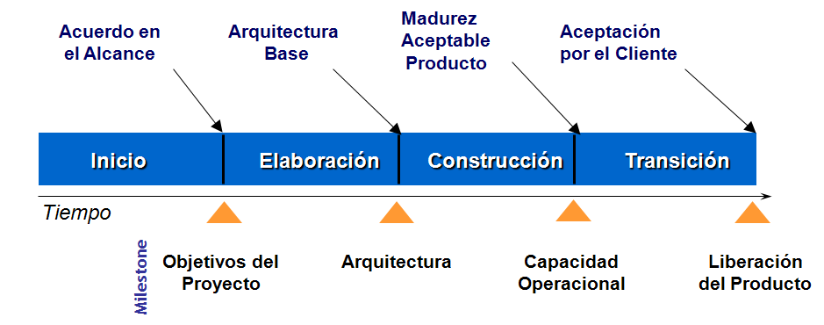
Metodología RUP
RUP es un proceso de desarrollo de software y junto con el Lenguaje Unificado de Modelado UML, constituye la metodología estándar más utilizada para el análisis, implementación y documentación de sistemas orientados a objetos.
RUP divide el proceso en cuatro fases, dentro de las cuales se realizan varias iteraciones en número variable según el proyecto.

Slide 7

Entregables
En esta sección se indican cada uno de los artefactos que serán generados y utilizados por el proyecto y que constituyen los entregables:
Plan de Desarrollo de Software
Manual de Instalación
Material de Apoyo para el Usuario Final
Producto Terminado
Cualquier cambio en el proyecto deberá administrarse siguiendo el procedimiento administración de cambios, y deberá ser aprobado por el líder del proyecto y los responsables del área y si es necesario será autorizado por el patrocinador.

Slide 8
Restricciones
El Hardware para la habilitación de la solución es responsabilidad del Cliente.
El equipo hará la entrega del Software y la instalación del mismo.

Slide 9
Equipo de Trabajo
Jefe de Proyecto
Analista
Especificador de Requerimientos
Diseñador de Software
Programador
Pruebas
Tester
Implementador
Programador
Configurador
Programador

Slide 10
Roles y responsabilidades
Los roles y las responsabilidades definen los cargos, las habilidades y las competencias que requiere el proyecto, es en este apartado, donde definen tales aspectos para cada uno de los roles que forman la estructura del equipo del proyecto.
Cliente
Son las personas con la autoridad suficiente para alterar el alcance del proyecto; pueden imponer la disposición de los recursos, a cualquier nivel, para garantizar la continuidad y éxito del proyecto. Tienen autoridad para resolver conflictos de intereses.
Es el responsable directo de conducir el proyecto y garantizar que se esté ejecutando de acuerdo a lo planeado. Rinde informes periódicos del proyecto a todos los interesados. Establece comunicación con el patrocinador en caso de enfrentar problemáticas que no están en su ámbito de competencia, de modo tal que sea posible cumplir las expectativas del proyecto en tiempo, presupuesto y calidad.
Jefe de Proyecto
Analista
Es el encargado de llevar a cabo todo el análisis de la empresa, estudiarla a detalle de principio a fin con el objetivo de detectar posibles aspectos que se puedan mejorar con el desarrollo de un nuevo sistema.

Slide 11
Roles y responsabilidades
Desarrollador
El desarrollador es el encargado de plasmar los casos de usos para así convertirlos en el sistema basándose en el modelo creado por el Arquitecto, además se encarga de codificar el sistema.
Arquitecto
Fija la arquitectura del sistema (plataforma, casos de uso etc.), Es responsable de diseñar la forma de realizar el sistema.
Ingeniero de Pruebas
Es el responsable de verificar y evaluar el rendimiento del sistema y cada una de sus partes (releases).

Slide 12
Propuesta Económica
Costo para efectuar todo el trabajo
• Costo del cual es responsable el administrador.
• Distribución de los rubros que integran los costos del proyecto-
Proyecto C.A.M.E 1
Fase | Costo
Fase de Inicio |  | $22,560.00
Fase de Elaboracion |  | $65,700.00
Fase de Construcción |  | $90,846.41
Fase de Entrega |  | $14,400.00
Total |  | $193,506.41

Slide 13

Nombre del Proyecto:
Autorización
CLIENTE
Ana Lilia Guerrero González
Líder Técnico
Analista
Alberto Rubalcaba
Selene Morales
Programador
Diseñador
Jesús Cornejo
Rodolfo González
Cd. Obregón, Sonora a 11/06/2009
Instituto Tecnológico de Sonora

